Slide 1
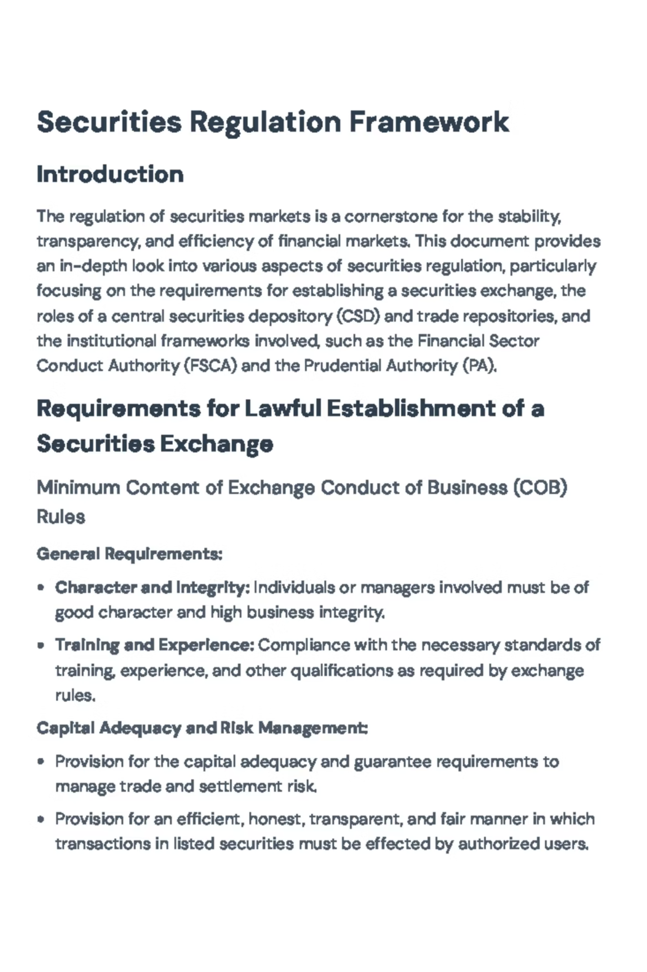
Безпека страхового ринку: загрози та інструменти державного регулювання
Комплексний аналіз ключових викликів, системних ризиків та механізмів регуляторного захисту страхового ринку України в умовах сучасних економічних і геополітичних трансформацій.
РЕГУЛЯТОРНА ПОЛІТИКА
СТРАХОВИЙ РИНОК
ДЕРЖАВНИЙ НАГЛЯД

Slide 2
Структура презентації
Зміст та логіка аналізу
01
02
Стан страхового ринку
Класифікація загроз
Огляд поточної ситуації, ключових показників та тенденцій розвитку ринку страхування в Україні.
Систематизація зовнішніх та внутрішніх ризиків, що впливають на стабільність страхового сектору.
03
04
Інструменти регулювання
Рекомендації та висновки
Аналіз наявних та перспективних механізмів державного нагляду і пруденційного контролю.
Пропозиції щодо вдосконалення регуляторної архітектури та підвищення стійкості ринку.

Slide 3

Страховий ринок України: поточний стан
Страховий ринок України є стратегічним сегментом фінансової системи країни. Незважаючи на значний тиск воєнного часу, сектор демонструє помірну стійкість та адаптаційний потенціал.
50+
~3%
Страхових компаній
ВВП
Діючі ліцензовані учасники ринку станом на 2024 рік
Частка страхових премій у валовому внутрішньому продукті
НБУ
Регулятор
Національний банк України — консолідований регулятор з 2020 року

Slide 4
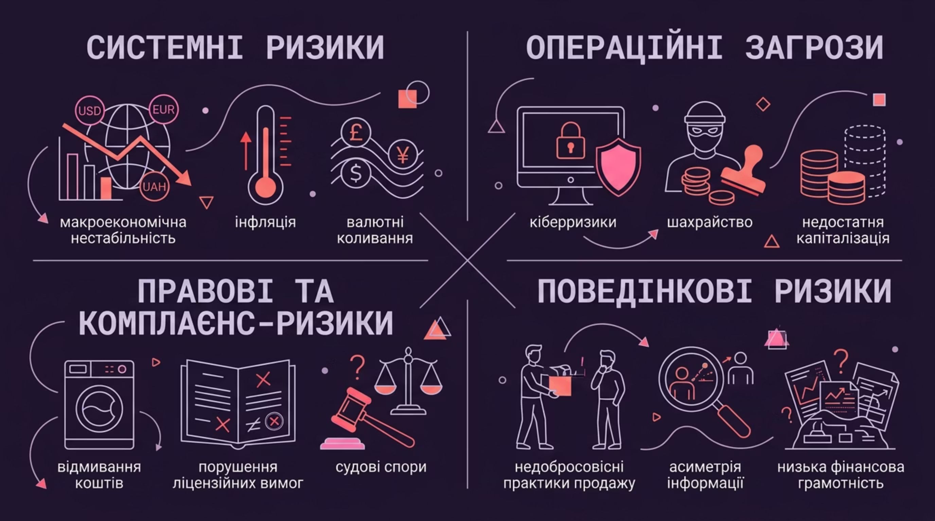

Категорії загроз безпеці страхового ринку
Загрози стабільності страхового ринку мають комплексний характер і формуються на перетині макроекономічних, операційних, правових та поведінкових факторів.

Slide 5
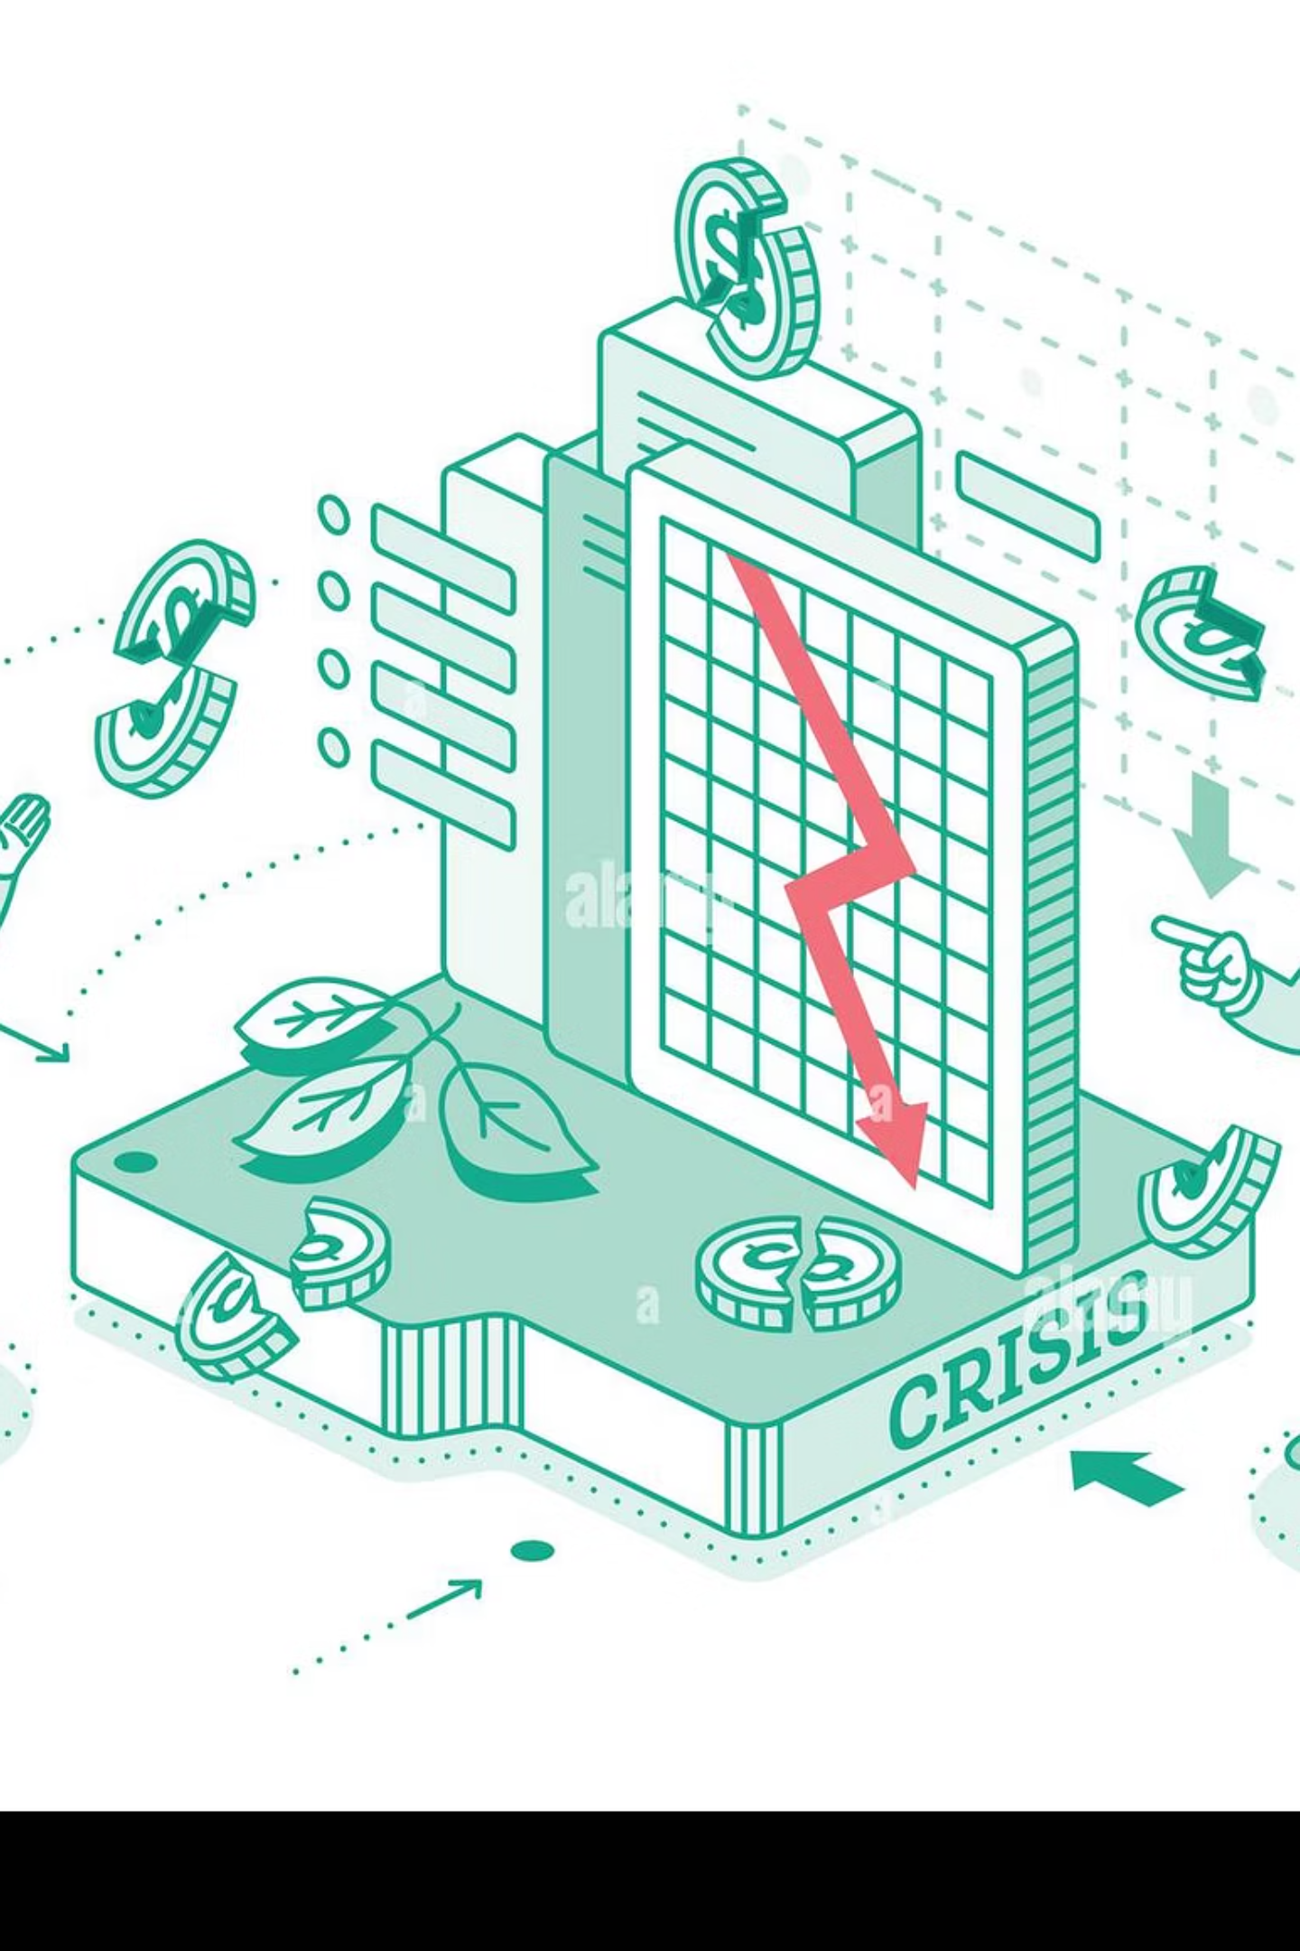
Загрози першого рівня
Системні та макроекономічні ризики
Ключові системні ризики
Наслідки для ринку
Системні ризики підривають платоспроможність страховиків та знижують довіру страхувальників. В умовах воєнного стану ці чинники набувають критичного значення: зростає концентрація ризиків, скорочується база страхових премій, а інвестиційні активи зазнають значного знецінення. Регулятор змушений застосовувати гнучкі підходи до пруденційних вимог.
Макроекономічна нестабільність та інфляційний тиск
Девальвація національної валюти
Зниження реальних доходів населення
Скорочення інвестиційних портфелів страховиків

Slide 6



Загрози другого рівня
Шахрайство та недобросовісні практики
Страхове шахрайство
Недобросовісні продажі
Відмивання коштів
Фальсифікація страхових випадків, завищення збитків, підроблення документів. Щорічні втрати галузі сягають мільярдів гривень, що призводить до зростання тарифів для добросовісних клієнтів.
Введення споживачів в оману щодо умов договорів, прихованих комісій та реального покриття. Порушення принципу «найкращих інтересів клієнта» підриває системну довіру до ринку.
Використання страхових продуктів як інструменту легалізації незаконних доходів. Схеми через перестрахування, виплати готівкою та фіктивні збитки потребують посиленого AML-контролю.

Slide 7

Загрози третього рівня
Кіберризики та технологічні загрози
Вектори кібератак
Регуляторна відповідь
Злом баз персональних даних клієнтів
Атаки на IT-інфраструктуру страховиків
Маніпуляції з автоматизованими системами виплат
Фішинг та соціальна інженерія
НБУ впроваджує вимоги до кіберстійкості фінансових установ відповідно до стандартів DORA (ЄС). Страховики зобов'язані проводити регулярний аудит інформаційної безпеки, впроваджувати плани відновлення після інцидентів та звітувати регулятору про кіберінциденти у встановлені терміни.

Slide 8
Ризик недостатньої капіталізації
Природа ризику
Індикатори загрози
Регуляторні заходи
Недостатній рівень власного капіталу та технічних резервів унеможливлює виконання зобов'язань перед страхувальниками при масових збитках або несприятливих ринкових умовах.
Невідповідність нормативу платоспроможності (SCR), негативне значення маржі платоспроможності, різке зростання комбінованого коефіцієнту збитковості понад 100%, затримки страхових виплат.
Підвищення мінімального розміру статутного капіталу, впровадження ризик-орієнтованих нормативів за моделлю Solvency II, обов'язкове стрес-тестування та актуарне оцінювання резервів.

Slide 9

Регуляторна архітектура
Система державного нагляду за страховим ринком
Захист споживачів
Нагляд за поведінкою, розгляд скарг
Пруденційний нагляд
НБУ: ліцензування, нормативи, інспекції
Законодавча база
Верховна Рада, закони про страхування
Трирівнева архітектура нагляду забезпечує комплексний захист як системної стабільності ринку, так і прав окремих споживачів страхових послуг.

Slide 10
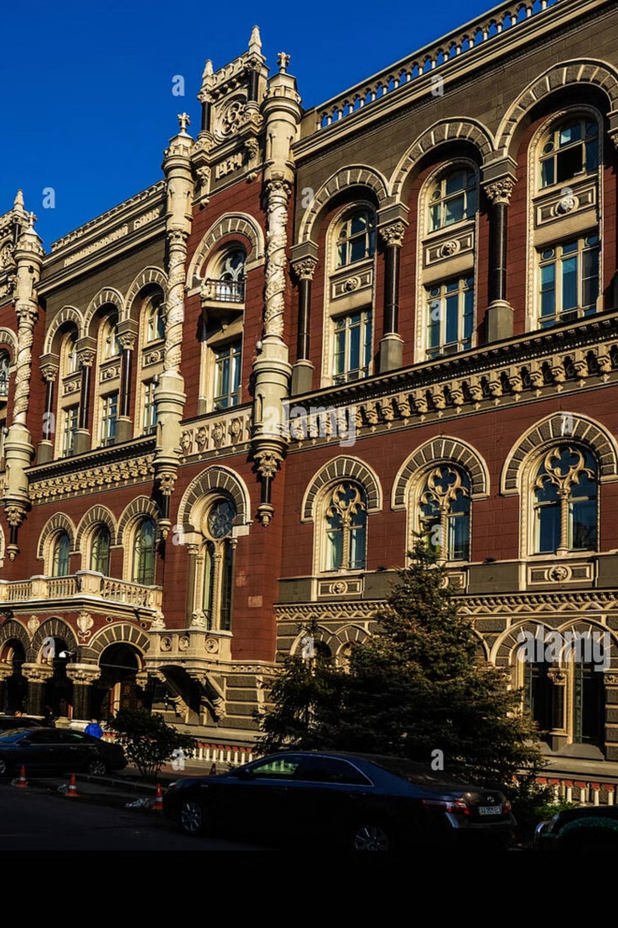
Ключовий регулятор
Роль Національного банку України
З 2020 року НБУ є консолідованим регулятором небанківського фінансового сектору, включаючи страховий ринок. Це забезпечує єдиний підхід до пруденційного нагляду та захисту споживачів.
Ліцензування
Видача, зупинення та відкликання ліцензій страховиків на основі кваліфікаційних вимог
Пруденційний нагляд
Моніторинг платоспроможності, достатності резервів та якості активів страхових компаній
Поведінковий нагляд
Контроль за дотриманням стандартів ведення бізнесу та захист прав споживачів
Нормотворчість
Розробка регуляторних актів, стандартів та методологічних рекомендацій для учасників ринку

Slide 11
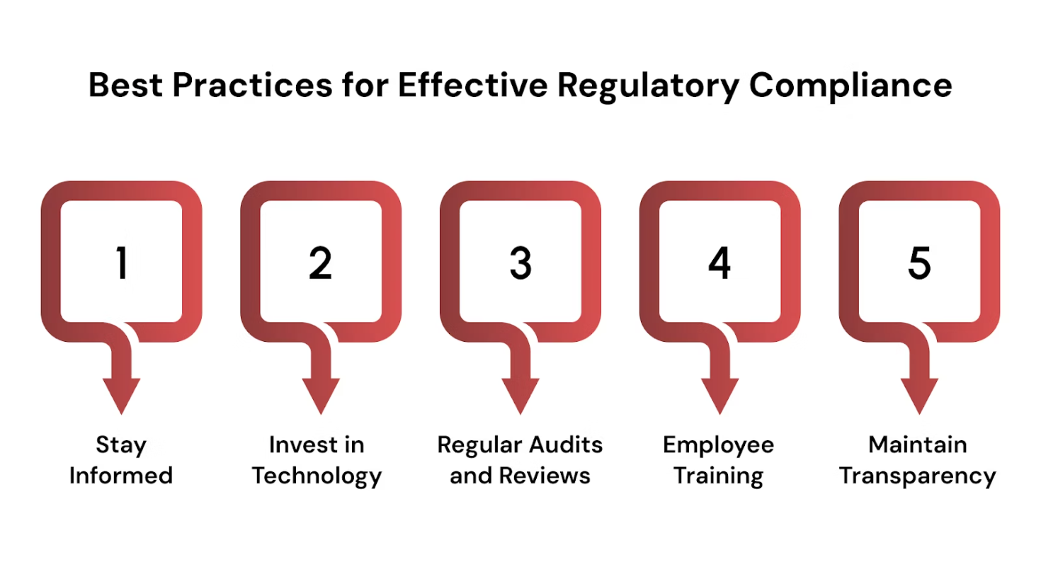

Ліцензування як інструмент превентивного захисту
Вимоги до отримання ліцензії
Мінімальний розмір статутного капіталу (диференційований за класами страхування)
Бездоганна ділова репутація власників істотної участі та керівників
Наявність кваліфікованих актуаріїв та ризик-менеджерів
Відповідність IT-систем та внутрішніх процедур регуляторним стандартам
Прозора структура власності без ознак анонімності
Ліцензійний контроль є першою лінією захисту від недобросовісних учасників ринку ще до початку їхньої діяльності.

Slide 12

Пруденційні інструменти
Нормативи платоспроможності та резервування
Маржа платоспроможності
Технічні резерви
Вимога до мінімального перевищення активів над зобов'язаннями гарантує здатність страховика виконувати зобов'язання навіть у стресових сценаріях.
Обов'язкове формування резервів незароблених премій, збитків та інших технічних резервів відповідно до актуарних принципів та вимог НБУ.
Правила розміщення активів
Стрес-тестування
Регуляторні обмеження на склад та диверсифікацію активів, що покривають технічні резерви, з метою забезпечення їх надійності та ліквідності.
Обов'язкова оцінка стійкості страховика до несприятливих сценаріїв: різкого зростання збитковості, ринкових шоків, операційних збоїв.

Slide 13
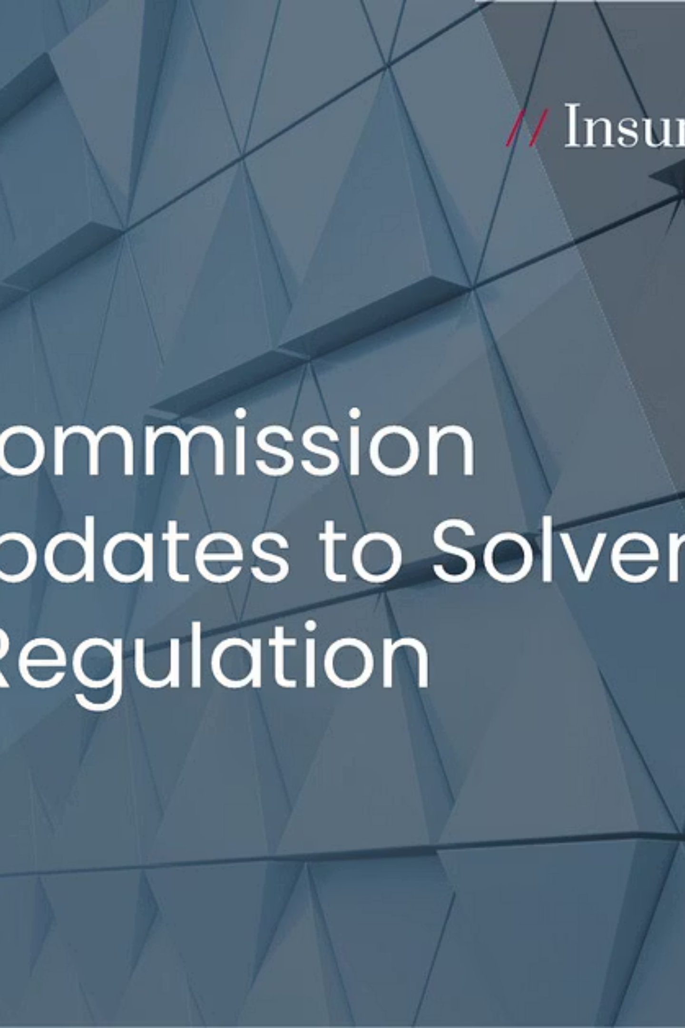
Впровадження стандартів Solvency II в Україні
Три стовпи Solvency II
Статус імплементації в Україні
Стовп I: Кількісні вимоги — SCR, MCR, оцінка активів і зобов'язань
Стовп II: Якісні вимоги — система управління, ORSA, функції актуарія
Стовп III: Розкриття інформації — публічна звітність, SFCR, RSR
В рамках виконання зобов'язань за Угодою про асоціацію з ЄС Україна планомірно впроваджує ризик-орієнтовані стандарти нагляду. Новий Закон «Про страхування» (2021) закладає правову основу для переходу до Solvency II-сумісного режиму. Повна імплементація потребує тривалого перехідного періоду та значного посилення операційної спроможності регулятора.

Slide 14
Захист споживачів
Поведінковий нагляд та права страхувальників
Стандарт найкращих інтересів
Розгляд скарг
Прозорість умов договору
Обов'язкова наявність внутрішніх процедур розгляду скарг у страховика та право клієнта на звернення до НБУ як зовнішнього арбітра.
Вимоги до чіткого та зрозумілого розкриття всіх істотних умов страхування, виключень, франшиз та процедур врегулювання збитків до укладення договору.
Зобов'язання страховиків та посередників діяти в найкращих інтересах клієнта, уникати конфліктів інтересів та забезпечувати відповідність продукту потребам споживача.

Slide 15


Протидія відмиванню коштів у страхуванні
AML/CFT вимоги до страховиків
Ідентифікація та верифікація клієнтів (KYC/KYB)
Встановлення кінцевих бенефіціарних власників
Моніторинг підозрілих транзакцій
Повідомлення ДФМ про підозрілі операції
Навчання персоналу з питань фінансового моніторингу
Страхові продукти з одноразовими преміями, достроковим викупом та виплатами третім особам є зонами підвищеного ризику для відмивання коштів.

Slide 16
Санкційні механізми
Заходи регуляторного примусу
Попередження та приписи
Офіційні вимоги усунути порушення у встановлений термін
Штрафні санкції
Грошові стягнення за порушення регуляторних вимог та нормативів
Обмеження діяльності
Заборона укладення нових договорів окремих видів страхування
Відкликання ліцензії
Крайній захід: припинення права на провадження страхової діяльності та ліквідаційні процедури

Slide 17

Міжнародна координація
Взаємодія з міжнародними організаціями та регуляторами
IAIS
ЄС / EIOPA
Міжнародна асоціація органів нагляду за страхуванням — ключовий стандартоустановник. Базові принципи страхування (ICP) є орієнтиром для НБУ.
Гармонізація з регуляторними стандартами ЄС у рамках виконання зобов'язань Угоди про асоціацію та шляху до євроінтеграції.
FATF
Дотримання рекомендацій FATF щодо протидії відмиванню коштів та фінансуванню тероризму у страховому секторі.

Slide 18
Виклики регулювання в умовах воєнного стану
Воєнні ризики та перестрахування
Адаптація пруденційних вимог
Операційна безперервність
Вимоги до страховиків щодо забезпечення безперервності діяльності, резервування даних та дистанційного обслуговування клієнтів в умовах активних бойових дій та інфраструктурних пошкоджень.
Стандартні перестрахувальні програми виключають воєнні ризики. Пошук альтернативних механізмів перестрахування та державних гарантій є критичним для відновлення повноцінного страхового захисту.
Регулятор застосовує тимчасові адаптаційні заходи: гнучкість у виконанні окремих нормативів, подовження термінів звітності, спрощені процедури для постраждалих компаній.

Slide 19
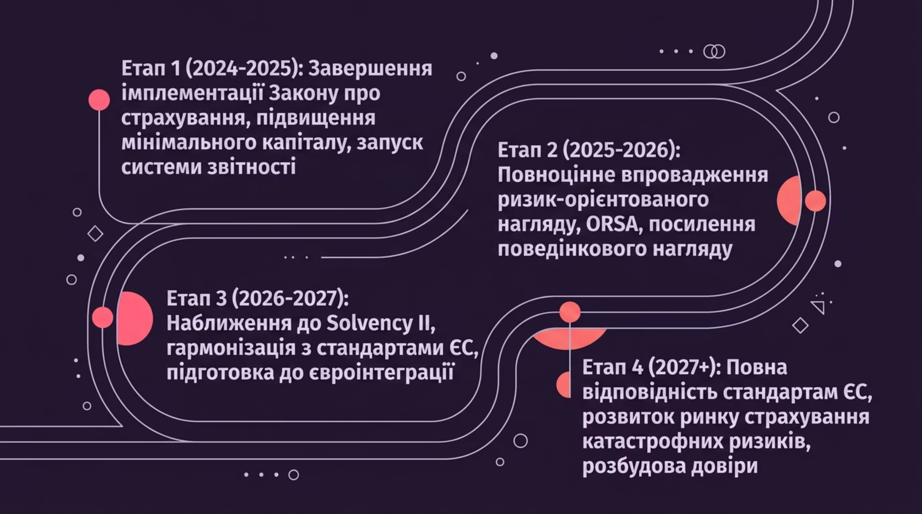
Стратегічний горизонт
Пріоритети розвитку регуляторної системи

Slide 20

Висновки та рекомендації
Посилити пруденційний нагляд
Прискорити впровадження ризик-орієнтованих стандартів платоспроможності та обов'язкового стрес-тестування для всіх учасників ринку.
Розвивати захист споживачів
Зміцнити стандарти поведінкового нагляду, систему розгляду скарг та вимоги до розкриття інформації для підвищення довіри до ринку.
Поглибити міжнародну координацію
Активізувати взаємодію з IAIS, EIOPA та FATF для гармонізації регуляторних підходів та підготовки до євроінтеграції страхового ринку.
Розбудувати кіберстійкість
Впровадити обов'язкові стандарти кіберзахисту для страховиків відповідно до вимог DORA та міжнародних практик управління операційними ризиками.

